Slide 1
Лабораторна робота Мікроскопічна будова кісткової, хрящової та м'язової тканин.
Мета:ознайомитись з кістковою, хрящовою та м‘язовою тканинами людини, розглянути взаємозв'язок їх будови з функціями, що виконуються.

Slide 2
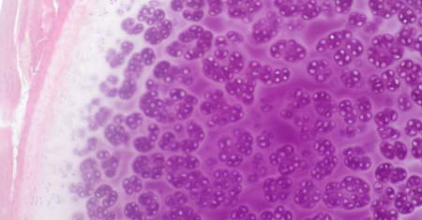
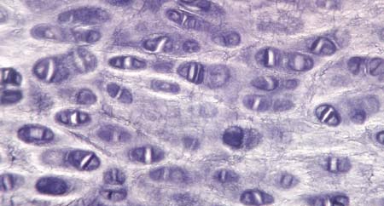
Хід роботи
1.Розгляньте мікропрепарати хрящової тканини. Зверніть увагу на особливості її будови: форму клітин,їх розташування в тканині, наявність міжклітинної речовини .
Клітини хряща (хондроцити, хондробласти)
Міжклітинна речовина хряща
Гіаліновий хрящ
Еластичний хрящ

Slide 3
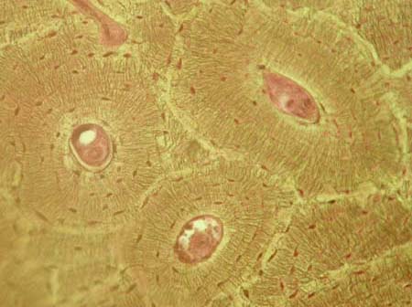
2. Розгляньте мікропрепарати кісткової тканини. Зверніть увагу на особливості її будови: форму клітин,їх розташування в тканині, наявність міжклітинної речовини.
Плоска кістка
Остеоцити
Остеон
Вставочна кісткова пластинка
Канал остеона

Slide 4
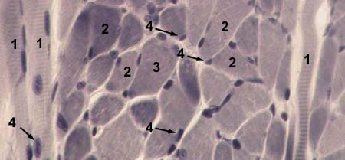
3. Розгляньте мікропрепарати м'язової тканини. Порівняйте будову кісткової,хрящової та м'язової тканин
М'язова тканина
Поперечний розріз
1 – вздовж-зрізані м'язові волокна
2 – поперечно зрізані м'язові волокна
3 - цитоплазма м'язового волокна
4 - ядра м'язового волокна

Slide 5
4. Зробіть висновок, в якому укажіть, як будова тканин пов’язана з функціями, що виконують.

